Slide 1


Trường Tiểu học Mỹ Đức II
NHIỆT LIỆT CHÀO MỪNG CÁC THẦY CÔ
về dự môn Toán lớp 3C
Người thực hiện: Trịnh Thị Oanh
Năm sinh: 1996

Slide 2



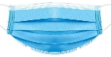
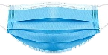

Slide 3


Slide 4

Bài 50 (Tiết 2): Chu vi hình chữ nhật, chu vi hình vuông

Slide 5

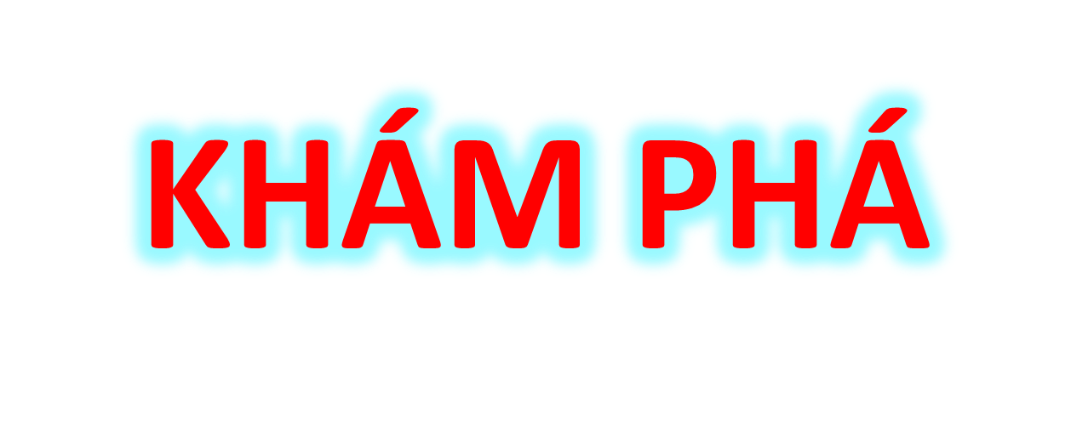

Slide 6

CHU VI HÌNH CHỮ NHẬT, HÌNH VUÔNG
Bảng góc nghệ thuật có dạng hình chữ nhật.
Chiều dài sợi dây kim tuyến bằng chu vi hình chữ nhật.

Slide 7
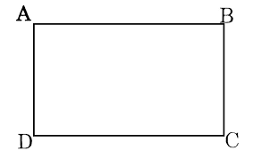
5 cm
Chu vi hình chữ nhật ABCD là:
5+ 3 + 5 + 3 = 16 (cm)
Hoặc (5 + 3) x 2 = 16 cm
3 cm
3 cm
5 cm
Muốn tính chu vi hình chữ nhật ta lấy chiều dài cộng chiều rộng (cùng đơn vị đo) rồi nhân với 2.

Slide 8
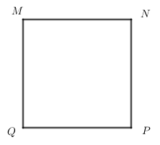
5 cm
Chu vi hình vuông MNPQ là:
5 + 5 + 5 + 5 = 20 (cm)
Hoặc 5 x 4 = 20 cm
5 cm
5 cm
5 cm
Muốn tính chu vi hình vuông ta lấy độ dài một cạnh nhân với 4.

Slide 9

Hương Thảo – zalo 0972115126

Slide 10

1
Số
32
28
40

Slide 11
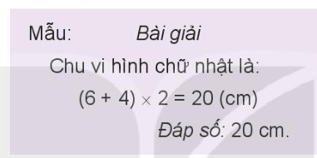
2
Tính chu vi hình chữ nhật có:
a) Chiều dài 6 cm, chiều rộng 4 cm.

Slide 12
2
Tính chu vi hình chữ nhật có:
b) Chiều dài 8m, chiều rộng 2m.

Slide 13
2
Tính chu vi hình chữ nhật có:
c) Chiều dài 15 dm, chiều rộng 10 dm.
Chu vi hình chữ nhật là:
(15 + 10) x 2 = 50 (dm)
Đáp số: 50 dm

Slide 14
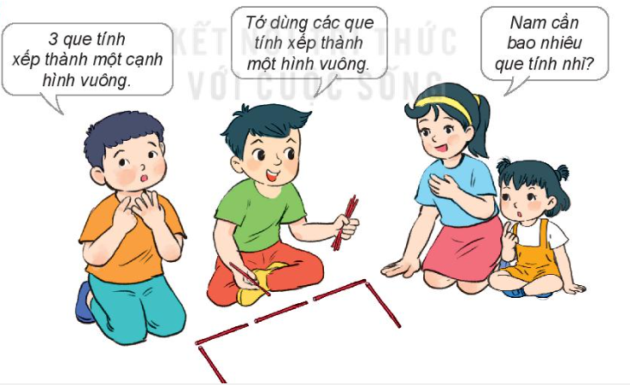
3
Đố em biết, Nam cần dùng bao nhiêu que tính để xếp thành một hình vuông có cạnh gồm 3 que tính như hình vẽ bên?
1 cạnh hình vuông gồm 3 que tính. Hình vuông có 4 cạnh
Bài giải
Số que tính Nam cần dùng là:
3 x 4 = 12 (que tính)
Đáp số: 12 que tính

Slide 15


Slide 16




RUNG CHUÔNG VÀNG
Muốn tính chu vi hình chữ nhật ta làm như thế nào?
Hết giờ
Câu 1
Muốn tính chu vi hình chữ nhật ta lấy số đo
chiều dài cộng với số đo chiều rộng (cùng đơn vị đo)
rồi nhân với 2.
A
2
8
0
1
3
6
7
9
10
11
12
5
4
15
13
14
Muốn tính chu vi hình chữ nhật ta
lấy dài nhân rộng.
B
C
Muốn tính chu vi hình chữ nhật ta lấy số đo chiều
dài cộng với số đo chiều rộng rồi nhân với 2.

Slide 17
AI NHANH HƠN
Tính chu vi hồ bơi hình chữ nhật có chiều dài 15 m, chiều rộng 10 m?
Câu 2
Hết giờ
25 m
A
2
8
14
13
0
1
3
6
7
9
10
11
12
5
4
15
B
50 m
35 m
C

Slide 18
AI NHANH HƠN
Tính chu vi vườn rau hình vuông có độ dài một cạnh là 6 m?
Câu 3
Hết giờ
16 m
A
2
14
8
13
0
1
3
6
7
9
10
11
12
5
4
15
B
32 m
24 m
C

Slide 19

DẶN DÒ
Thuộc quy tắc tính chu vi hình chữ nhật, chu vi hình vuông
Chuẩn bị bài: Tiếp theo

Slide 20
CHÚC CÁC EM CHĂM NGOAN ,HỌC GIỎI

